Slide 1

3. KONU: BİR SURE TANIYORUM: KÂFİUN SURESİ VE ANLAMI

Slide 2

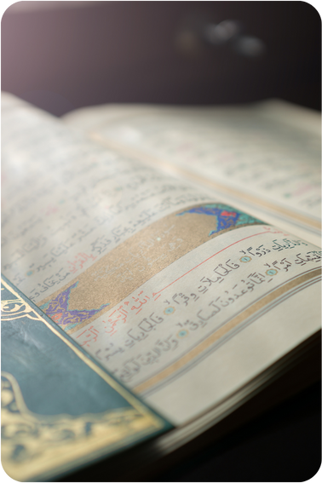
3. KONU: BİR SURE TANIYORUM: KÂFİRUN SURESİ VE ANLAMI
• Kâfirun suresi, Mekke döneminde inmiştir. Altı ayetten oluşan bu sure, adını ilk ayetinde geçen “Kâfirun” kelimesinden almıştır.
• Kur’an-ı Kerim’in 109. suresidir ve surede geçen Kâfirûn sözcüğü “kâfirler” anlamına gelir.
• Bu surenin ilk ayetinde, Hz. Muhammed’in (s.a.v.) kâfirlere seslenmesi emredilmiştir: “De ki: Ey kâfirler!”.
Bu içeriklerin daha fazlasına GÜNAY YAYINLARI Bumerang Konu Anlatımlı Din Kültürü ve Ahlak Bilgisi kitabından ulaşabilirsiniz.

Slide 3
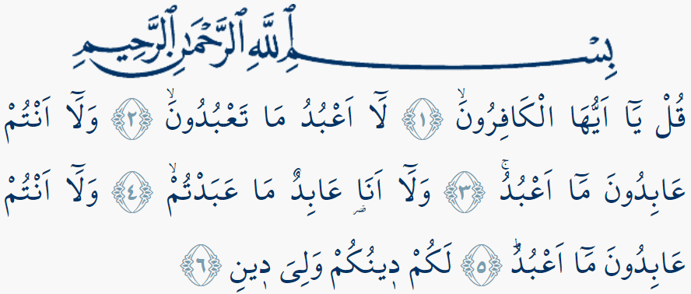
3. KONU: BİR SURE TANIYORUM: KÂFİRUN SURESİ VE ANLAMI
Bismillâhirrahmânirrahîm
Kul yâ eyyühe’l-kâfirûn. Lâ e’büdü mâ te’büdûn. Ve lâ entüm ‘âbidûne mâ e’büd. Velâ ene ‘âbidün mâ ‘abedtüm. Velâ entüm ‘âbidûne mâ e’büd. Leküm dînüküm veliye dîn.
Rahman Rahim Allah’ın adı ile…
De ki; ‘Ey Kâfirler! Ben sizin kulluk ettiklerinize kulluk etmem. Siz de benim kulluk ettiğime kulluk edecek değilsiniz. Ben de sizin kulluk ettiklerinize kulluk edecek değilim. Siz de benim kulluk ettiğime kulluk edecek değilsiniz. Sizin dininiz size, benim dinim de banadır.”
Bu içeriklerin daha fazlasına GÜNAY YAYINLARI Bumerang Konu Anlatımlı Din Kültürü ve Ahlak Bilgisi kitabından ulaşabilirsiniz.

Slide 4


3. KONU: BİR SURE TANIYORUM: KÂFİRUN SURESİ VE ANLAMI
Tevhit inancını benimserken net, açık ve ihlaslı olmak gerektiği ve tevhit ilkesinin şirkten uzak tutulması
Hz. Peygamberin (s.a.v.) inkârcılarla şirkte asla aynı fikirde olamayacağı.
Surenin Temel Konuları
İman ile putperestlik arasında bir benzerlik bulunmadığı
Herkesin inancının sorumluluğunun kendisine ait olduğu
Bu içeriklerin daha fazlasına GÜNAY YAYINLARI Bumerang Konu Anlatımlı Din Kültürü ve Ahlak Bilgisi kitabından ulaşabilirsiniz.

Slide 5

3. KONU: BİR SURE TANIYORUM: KÂFİRUN SURESİ VE ANLAMI
Kavram Bilgisi
Kendisine gelen gerçeği örterek reddeden kişi, Allah’ın (c.c.) varlığını inkar eden kimse
Allah’ı (c.c.) tanımak, O'na gönülden bağlanmak, inanıp iyi işler yapmak, Rabbimize severek ve isteyerek itaat etmek
Kâfir
Kulluk
Allah’ın (c.c.) insanlara gönderdiği ilahi kurallar bütünü
İbadet eden, kulluk görevlerini yerine getiren kişi
Din
Âbid
Allah’ın (c.c.) bir ve tek olduğunu kabul etmek. O'ndan başka hiçbir ilah olamayacağını bilmek
Bazı varlıkları sahte tanrılar olarak kabul eden ve Allah’a (c.c.) ortak koşan kimse
Tevhit inancı
Müşrik
Bu içeriklerin daha fazlasına GÜNAY YAYINLARI Bumerang Konu Anlatımlı Din Kültürü ve Ahlak Bilgisi kitabından ulaşabilirsiniz.

Slide 6
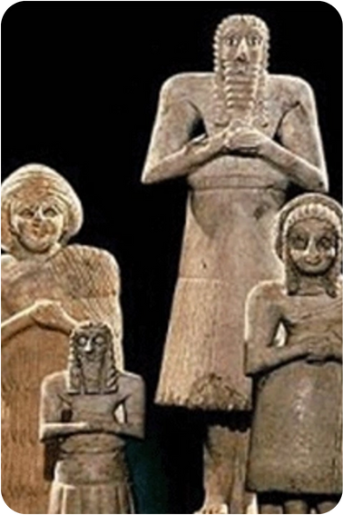
3. KONU: BİR SURE TANIYORUM: KÂFİRUN SURESİ VE ANLAMI
• Hz. Muhammed (s.a.v.), ilk dönemlerde Mekkelileri İslam’a davet etmiş, onları putlara tapmaktan vazgeçmeye çağırmıştı. Mekkeliler, Hz. Muhammed’e (s.a.v.) çeşitli tepkiler göstermişlerdir.
• Bunlardan sonuç alamayınca da Hz. Peygamber’e (s.a.v.) birtakım teklifler yapıp onunla uzlaşmayı denemişlerdir. Örneğin bir gün Hz. Peygamber’e (s.a.v.) gelip şöyle bir teklifte bulunmuşlardır:
Bu içeriklerin daha fazlasına GÜNAY YAYINLARI Bumerang Konu Anlatımlı Din Kültürü ve Ahlak Bilgisi kitabından ulaşabilirsiniz.

Slide 7
3. KONU: BİR SURE TANIYORUM: KÂFİRUN SURESİ VE ANLAMI
“Ey Muhammed! Bir sene sen bizim tanrılarımız olan putlara tap, öbür sene de biz senin ilahın olan Allah’a kulluk edelim. Bizim ilahlarımızdan bazılarını istilâm et (öp, el sür), biz de seni tasdik edip ilahına ibadet edelim.”
• Müşriklerin bu teklifi üzerine Kâfirûn suresi nazil olmuştur. Bu surede, şirk ve küfür ile imanın asla bir araya gelemeyeceği belirtilir. Birbirine tamamen zıt olan bu iki inanç biçimi arasında asla uzlaşma olamayacağı açıkça ifade edilir.
Bu içeriklerin daha fazlasına GÜNAY YAYINLARI Bumerang Konu Anlatımlı Din Kültürü ve Ahlak Bilgisi kitabından ulaşabilirsiniz.

Slide 8
3. KONU: BİR SURE TANIYORUM: KÂFİRUN SURESİ VE ANLAMI
• Kâfirun sûresinde inkârcıları memnun etmek için tevhit inancından asla taviz verilemeyeceği yönünde mesaj verilmektedir.
• Hz. Muhammed’in (s.a.v.) tebliğ faaliyetlerinde vahiy temelli kararlı bir tavır sergilemesi gerektiği yönünde mesaj verilmektedir.
Bu içeriklerin daha fazlasına GÜNAY YAYINLARI Bumerang Konu Anlatımlı Din Kültürü ve Ahlak Bilgisi kitabından ulaşabilirsiniz.

Slide 9

3. KONU: BİR SURE TANIYORUM: KÂFİRUN SURESİ VE ANLAMI
Örnek
Hadisler
“Kul hüvellahu ehad Kur’an’ın üçte birine denktir, Kul yâ eyyühel-kâfirûn ise dörtte birine denktir.”
“Uyumak üzere yatağına yattığında Kul yâ eyyuhel-kâfirûn sûresini oku; bunu okursan şirk inancına sapmaktan korunursun.”
Bu içeriklerin daha fazlasına GÜNAY YAYINLARI Bumerang Konu Anlatımlı Din Kültürü ve Ahlak Bilgisi kitabından ulaşabilirsiniz.

Slide 10
3. KONU: BİR SURE TANIYORUM: KÂFİRUN SURESİ VE ANLAMI
Hadislerin
Yorumu
• Allah’ın (c.c.) vahyini okumak kişiye manevi huzur verir.
• Sureler ve ayetler Kur’an’ın anlamını özet olarak vermektedir.
• Tevhit inancını pekiştirmek için bazı sureleri anlayarak ve benimseyerek okumak faydalı olur.
Bu içeriklerin daha fazlasına GÜNAY YAYINLARI Bumerang Konu Anlatımlı Din Kültürü ve Ahlak Bilgisi kitabından ulaşabilirsiniz.

Slide 11

3. KONU: BİR SURE TANIYORUM: KÂFİRUN SURESİ VE ANLAMI
Bumerang / 4. Ünite / Konu 3
Kureyşliler Hz. Muhammed’e (s.a.v.) bir sene kendi ilahlarına tapmasını, bir sene de kendilerinin onun ilahına tapmalarını istemişler. Hz. Peygamber de “Allah’a bir şeyi ortak koşmaktan yine O’na sığınırım.’’ demiş; bu defa Kureyşliler, “Bizim ilahlarımızdan bazılarını istilam et (öp, el sür), biz de seni tasdik edip ilahına ibadet edelim.’’ demişler.
Bu parçada anlatılan olay üzerine inen surede aşağıdakilerden hangisi yer almaz?
A) “Ey kâfirler! Ben sizin kulluk ettiklerinize kulluk etmem.”
B) “Görünmez varlıklardan ve insanlardan olan bütün vesvesecilerin şerrinden Allah’a sığınırım!”
C) “Sizin dininiz size, benim dinim de banadır.”
D) “Siz de benim kulluk ettiğime kulluk edecek değilsiniz.”
Bu içeriklerin daha fazlasına GÜNAY YAYINLARI Bumerang Konu Anlatımlı Din Kültürü ve Ahlak Bilgisi kitabından ulaşabilirsiniz.

Slide 12
3. KONU: BİR SURE TANIYORUM: KÂFİRUN SURESİ VE ANLAMI
Bumerang / 4. Ünite / Konu 3
“(Resulüm!) De ki: Ey kâfirler, ben sizin tapmakta olduklarınıza tapmam. Siz de benim kulluk ettiğime kulluk etmiyorsunuz. Ben de sizin taptıklarınıza asla tapacak değilim. Öyle ya siz de benim kulluk ettiğime kulluk etmezsiniz. O hâlde sizin dininiz size, benim dinim banadır.”
(Kâfirun suresi, 1-6. ayetler)
Aşağıdakilerden hangisi bu surede verilmek istenen mesajlardan biri olamaz?
A) Din konusu da kişinin özgür iradesiyle karar vermesi gereken bir durumdur.
B) Görünür veya görünmez bütün kötülüklerden insanlar Allah’a sığınılmalıdır.
C) Dinimiz insanların inançlarına ve tercihlerine saygılı olmayı öğütler.
D) İman ile şirkin ayrı şeylerdir olduğu ve bu iki inanç arasında bir uzlaşmaya gidilmesinin mümkün olmadığı kesin olarak belirtilmiştir.
Bu içeriklerin daha fazlasına GÜNAY YAYINLARI Bumerang Konu Anlatımlı Din Kültürü ve Ahlak Bilgisi kitabından ulaşabilirsiniz.

Slide 13
3. KONU: BİR SURE TANIYORUM: KÂFİRUN SURESİ VE ANLAMI
Bumerang / 4. Ünite / Konu 3
Kâfirun suresi, Mekke döneminde inmiştir. Altı ayetten oluşmaktadır. Surede Hz. Peygamberin inkârcılarla şirk ve sapkınlıkta birleşemeyeceği kesin bir üslupla ifade edilmekte ve inancın şirkten uzak tutulması hedeflenmektedir. Tevhid ilkesinin sembolü olarak Mekke döneminin ilk yıllarında inen bu surede Mekkeli müşriklerin şahsında bütün putperestlere ilan edilmek üzere iman ile şirkin ayrı şeyler olduğu ifade edilmiştir.
Bu parçada Kâfirun suresiyle ilgili aşağıdaki sorulardan hangisinin cevabı yoktur?
A) Hedeflenen tutum nedir?
B) Kaç ayetten oluşmaktadır?
C) Hangi dönemde indirilmiştir?
D) Surenin kelime anlamı nedir?
Bu içeriklerin daha fazlasına GÜNAY YAYINLARI Bumerang Konu Anlatımlı Din Kültürü ve Ahlak Bilgisi kitabından ulaşabilirsiniz.

Slide 14


3. KONU: BİR SURE TANIYORUM: KÂFİRUN SURESİ VE ANLAMI
Aşağıdaki cümleleri Doğru veya Yanlış olarak işaretleyiniz.
 | Hz. Muhammed (s.a.v.), ilk dönemlerde Mekkelileri İslam’a davet etmiş, onları şirkten vazgeçmeye çağırmıştı.
 | Kâfirun suresinin ilk ayetinde, Hz. Muhammed’e (s.a.v.) seslenilerek “De ki: Ey müminler!” buyrulmaktadır.
 | Mekkeliler Hz. Peygamber’e (s.a.v.) birtakım teklifler yapıp onunla uzlaşmayı denemişlerdir.
 | Kâfirun suresi, Medine döneminde inmiştir. On altı ayettir.
 | Hz. Muhammed (s.a.v.) tebliğ faaliyetlerinde vahiy temelli kararlı bir tavır sergilemiştir.
 | Birbirine tamamen zıt olan şirk ile iman arasında asla bir uzlaşma olamayacağı açıkça ifade edilmiştir.
 | Kâfirun suresinde Hz. Peygamberin inkârcılarla eski adet ve inançta bir olabileceği güzel bir üslupla ifade edilmektedir.
Bu içeriklerin daha fazlasına GÜNAY YAYINLARI Bumerang Konu Anlatımlı Din Kültürü ve Ahlak Bilgisi kitabından ulaşabilirsiniz.

Slide 15

3. KONU: BİR SURE TANIYORUM: KÂFİRUN SURESİ VE ANLAMI
Aşağıdaki kavramları Sözcük Avı bulmacasından bulunuz.
M | Ü | Ş | R | İ | K |  | D | İ | N
A | X | H | C | X | H | C | C | H | A
K | U | L | L | U | K | Ş | Ğ | L
E | W | E | E | İ | E | X | T | A | İ
İ | N | K | A | R | C | I | X | S | Ş
K | Q | W | E | E | İ | E | H | S | İ
İ | T | Ç | Ş | Ğ | S | X | H | C | R
M | Q | K | A | F | İ | R | U | N | K
A | X | H | C | V | H | X | H | C | X
N | H | Z | İ | T | E | V | H | İ | T
KAFİRUN
KULLUK
DİN
MÜŞRİK
ŞİRK
İNKARCI
TEVHİT
İMAN
İHLAS
Bu içeriklerin daha fazlasına GÜNAY YAYINLARI Bumerang Konu Anlatımlı Din Kültürü ve Ahlak Bilgisi kitabından ulaşabilirsiniz.

Slide 16

3. KONU: BİR SURE TANIYORUM: KÂFİRUN SURESİ VE ANLAMI
Aşağıdaki tanımların karşılığı olan kavramları sırasıyla söyleyiniz.
1
Allah’ı (c.c.) tanımak, O'na gönülden bağlanmak, isteyerek itaat etmek
5
Müşrik
2
Gerçeği örterek reddeden kişi, Allah’ın (c.c.) varlığını inkar eden kimse
6
Tevhit
3
Kur’an-ı Kerim’in 109. suresi
1
Kulluk
4
Kaynağı vahye dayanan ve insanın mutluluğunu amaçlayan ilahi kurallar
4
Din
5
Bazı varlıkları sahte tanrılar olarak kabul eden ve Allah’a (c.c.) ortak koşan kimse
2
Kâfir
6
Allah’ın (c.c.) varlığı, birliği, tekliği, eşi ve benzerinin olmaması inancı
3
Kâfirun
Bu içeriklerin daha fazlasına GÜNAY YAYINLARI Bumerang Konu Anlatımlı Din Kültürü ve Ahlak Bilgisi kitabından ulaşabilirsiniz.

Slide 17


3. KONU: BİR SURE TANIYORUM: KÂFİRUN SURESİ VE ANLAMI
Mikail OKUMUŞ
Adem USTAOĞLU
Ekrem BALCI
Bu içeriklerin daha fazlasına GÜNAY YAYINLARI Bumerang Konu Anlatımlı Din Kültürü ve Ahlak Bilgisi kitabından ulaşabilirsiniz.

